Slide 1
Introducción a Spring Data
Universidad Centroamericana “José Simeón Cañas”
Ciclo 01-2020

Slide 2
Spring Data es un proyecto de SpringSource
Su objetivo es facilitar el acceso a las entidades o tablas en una base de datos
Spring originalmente proporcionaba soporte JDBC a través de inyección de EntityManager, sin embargo, la implementación de las queries seguía siendo trabajo del desarrollador
Spring Data lo hace a través de interfaces de repositorios, que proveen la funcionalidad de acceso a los datos sin necesidad de implementación
También puede trabajar sobre bases de datos NoSQL como Neo4j y sobre bases de datos Big Data como Apache Hadoop

Slide 3
Concepto de Repositorio
Es un patrón de diseño que, de igual forma que un DAO, permite el acceso a fuentes de datos
La diferencia entre un DAO y un repositorio consiste en que el repositorio esta mas orientado hacia el manejo de entidades que un DAO
Spring Data trabaja en base a este patrón de diseño, abstrayendo el acceso a los datos a través de repositorios que son implementados para cada entidad

Slide 4
Spring Data no es un proveedor JPA
Debemos tener claro que, a diferencia de Hibernate, Spring Data no es un proveedor JPA
Spring Data trabaja sobre un proveedor (en nuestro caso Hibernate), extendiendo la funcionalidad de este para la implementación de repositorios
De esta manera, evitamos la tarea repetitiva de crear implementaciones concretas de DAO.
Con Spring Data, simplemente crearemos una interfaz que implemente uno de los repositorios de Spring Data
¿Pero qué interfaces de repositorios nos provee Spring Data para trabajar con las entidades/dominios?

Slide 5
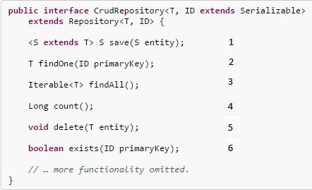
Interface CrudRepository
Interface que al implementarla le debemos especificar la Entidad <T> y el tipo de dato de la llave primaria (@Id) de esa entidad
Guarda la entidad dada
Retorna la entidad con la llave primaria dada
Retorna todas las entidades
Retorna el número de entidades total
Elimina la entidad dada
Indica si existe la entidad con la llave primaria dada

Slide 6
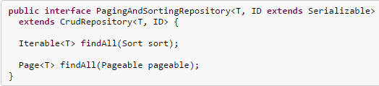
Interface PagingAndSortingRepository
Extiende las funcionalidades de CrudRepository, añadiendo métodos para paginación y ordenamiento de entidades
findAll(Sort): Este método devuelve una lista de entidades ordenadas según el objeto Sort que recibe de parámetro, dicho objeto posee principalmente dos propiedades, la dirección del ordenamiento (Ascendente o descendente) y la propiedad de la entidad sobre la cual se hará el ordenamiento.
findAll(Pageable): Este método devuelve un objeto de tipo Page con las entidades devueltas por la consulta, tipeado a la entidad correspondiente, el cual recibe de parámetro un objeto Pageable que contiene la definición de la página que deseamos de la consulta (cantidad de filas, y número de página)
Las implementaciones de dichos métodos las veremos más adelante

Slide 7
Interface JpaRepository
Es una interface que extiende de PagingAndSortingRepository, y por ende de CrudRepository
Añade funcionalidades de método JPA, como flush, y contiene los métodos de PagingAndSortingRepository y CrudRepository (al extender del primero)
Nuestros repositorios extenderán de esta interface

Slide 8

Configuración de Spring Data
Nuestro proyecto modelo ya tiene la dependencia necesaria para el uso de Spring Data, el cual se detalla a continuación:

Slide 9

Habilitar el soporte de repositorios
Debemos habilitar el soporte de repositorios para el proveedor JPA
Para esto anotamos la clase encargada de la configuración JPA con la anotación @EnableJpaRepositories
Esta anotación recibirá la propiedad “basePackages” que recibirá el paquete donde se encontrarán los repositorios, el cual en nuestro caso se llamara com.uca.capas.modelo.repositories

Slide 10
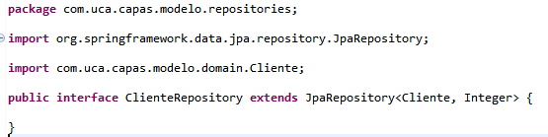
Crearemos un repositorio para la entidad Cliente
Para esto, en el paquete que acabamos de crear, crearemos una nueva interface que extienda de JpaRepository.
JpaRepository es definido como <T, ID>, donde T es la entidad que representará este repositorio y ID es el tipo de dato de la llave primaria de la Entidad (la propiedad que lleva @Id), en este caso es Integer, por lo que la definición quedaría de la siguiente manera:

Slide 11
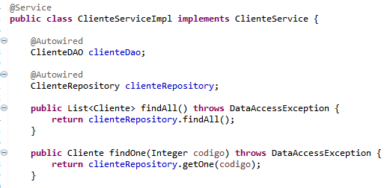
Ahora modificaremos ClienteServiceImpl.java
Modificaremos dicha clase para utilizar el repositorio que hemos recién creado, en vez del DAO que teníamos:
Como vemos, hemos inyectado el repositorio con la anotación @Autowired. Ahora procedemos a cambiar los métodos del DAO al repositorio.
Para el método findAll, el repositorio ya trae un método findAll que devuelve la colección de entidades correspondientes.
Para el método findOne, el repositorio tiene un método llamado getOne, el cual recibe de parámetro el valor de la llave primaria para obtener la entidad correspondiente.
Recordemos que no hemos hecho ninguna implementación de estos métodos, al extender de la interfaz JpaRepository esto ya los trae por defecto para la entidad que le especificamos en su tipo (<T, ID>)
Tomar nota que el repositorio, al ser un objeto de acceso a datos, estará en las clases de servicio.

Slide 12
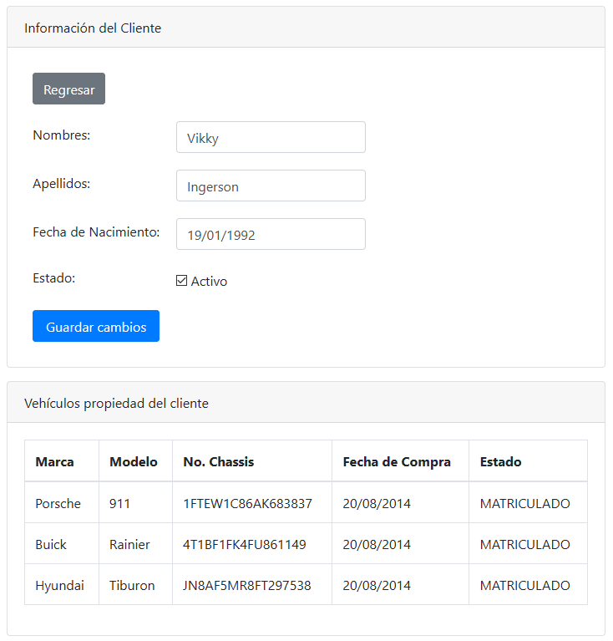
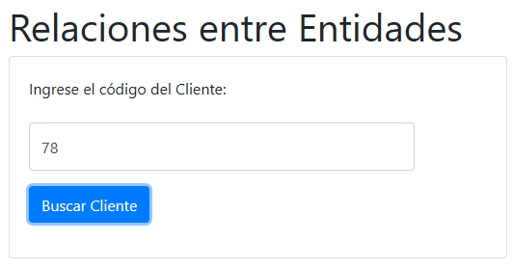
Busquemos un cliente en la sección de la Clase 16
El resultado es exactamente el mismo, la única diferencia es que el acceso a los datos se hizo utilizando un repositorio de Spring Data mapeado a la entidad Cliente, y no a través de un DAO.

